Slide 1
班级新闻
小组成员：舒先涛 纪浩然 谢天吉 傅驰

Slide 2
国际新闻

Slide 3
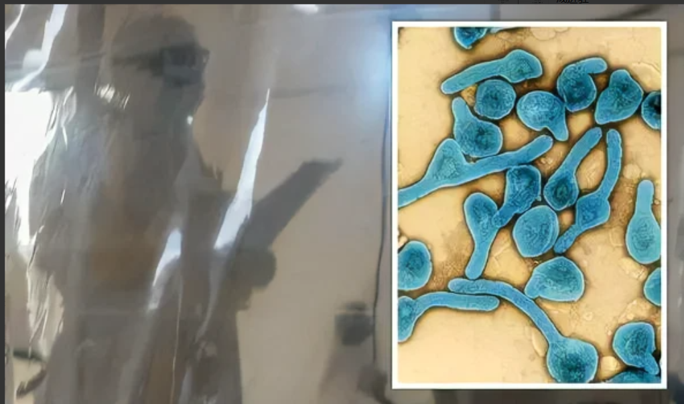
非洲再现致命疾病：出现症状24小时内死亡
在非洲布隆迪，一种可导致“流鼻血”的神秘疾病已接连导致3人死亡。据悉，目前已知的所有病例都在出现症状后的24小时内死亡。与此同时，两名感染者曾接受治疗的巴济罗地区已被卫生当局隔离。
据当地媒体报道，目前的所有死亡病例都发生在布隆迪东北部，靠近坦桑尼亚和卢旺达边境地区。这种神秘疾病的症状包括发烧、头痛、呕吐、腹痛、头晕和流鼻血。报道称，这些症状似乎指向“某种病毒性出血热”，如马尔堡病毒和埃博拉病毒。然而，据当地媒体报道，布隆迪卫生部已经排除了是马尔堡病毒或埃博拉病毒的可能性。

Slide 4
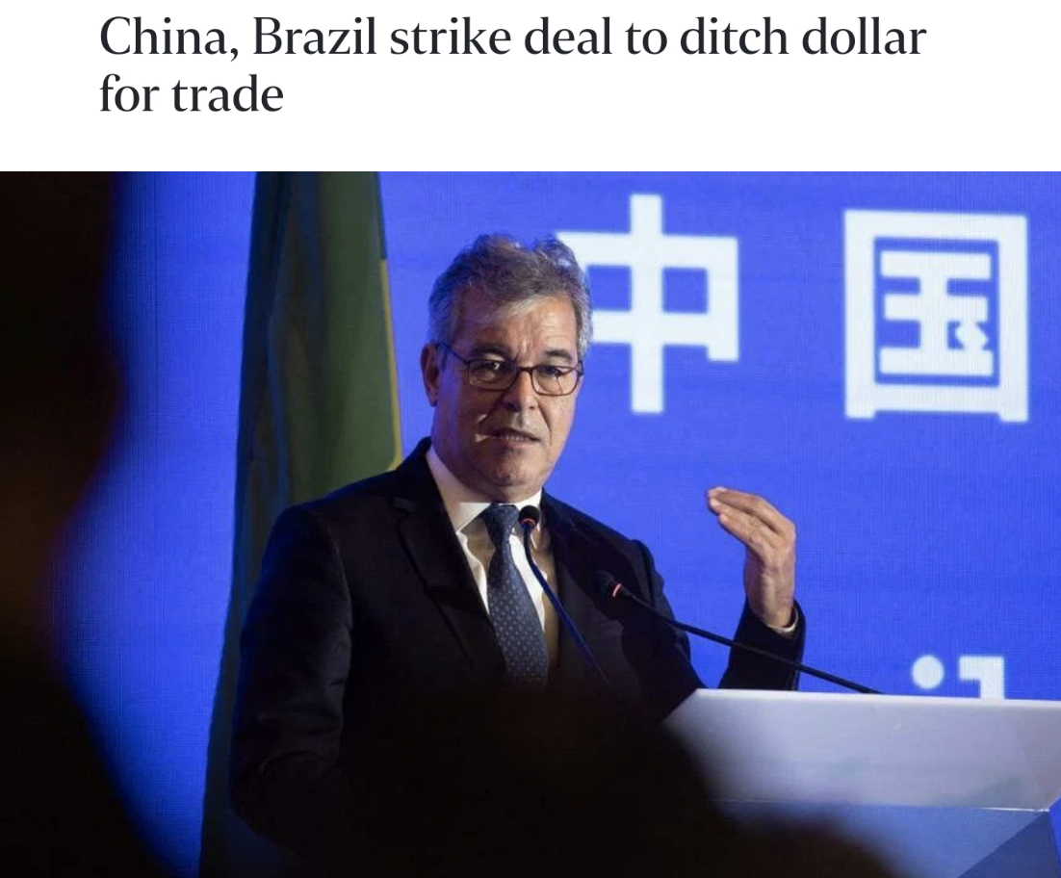
巴西与中国不在使用美元作为中间货币
据法新社等多家外媒30日报道，巴西政府周三表示，巴西已与中国达成协议，摆脱美元作为中间货币，而是以本币进行贸易。
报道称，这项协议让作为美国经济霸权顶级对手的中国，和拉丁美洲最大经济体的巴西可以直接进行大规模的贸易和金融交易，用人民币兑换雷亚尔，反之亦然，而不是通过美元。
巴西贸易和投资促进局(ApexBrasil)在一份声明中表示:“预计这将降低成本，同时促进更大的双边贸易，并为投资提供便利。”
据悉，中国和俄罗斯、巴基斯坦以及其它一些国家也有类似的协议。
美联社报道称，最新数据显示，中国是巴西最大的贸易伙伴，占巴西进口总额的五分之一以上，其次是美国。中国也是巴西最大的出口市场，占巴西全部出口的三分之一以上。去年中国和巴西双边贸易额达到创纪录的1505亿美元。如今，巴西是中国在拉美最大的投资接受国，主要是在高压输电线路和石油开采方面

Slide 5
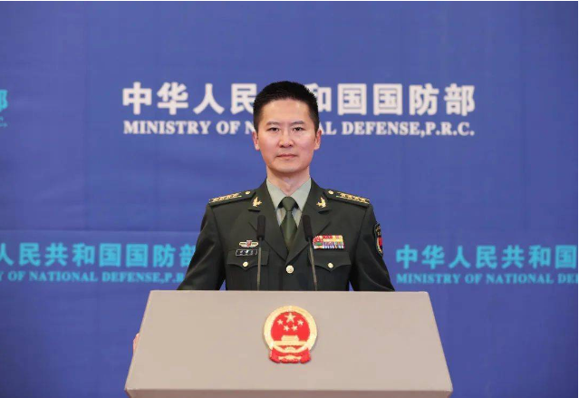
国防部：中国军队愿与俄军加强各项交流合作 深化军事互信
3月30日下午，国防部举行例行记者会，国防部新闻发言人谭克非大校答记者问
记者：习近平主席访问俄罗斯期间与普京总统举行会谈，两国元首责成两国相关部门加强沟通，密切配合，推动两国务实合作得到新的更大发展。请发言人介绍中俄两军合作交流情况。
谭克非：3月21日，习近平主席同普京总统举行了真挚友好、富有成果的会谈，达成了许多新的重要共识，共同擘画了未来两国关系发展新的愿景蓝图。近年来，在两国元首战略引领下，中俄新时代全面战略协作伙伴关系在高水平上持续向前发展，两军战略沟通与务实合作不断迈上新台阶，取得新进展，不断为两国关系发展充实新的战略内涵。

Slide 6
国内新闻

Slide 7
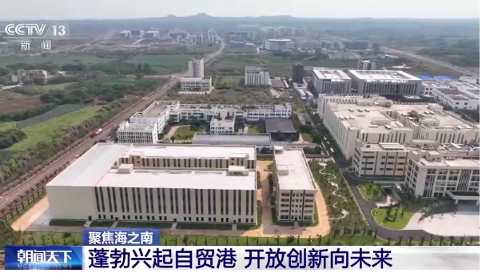
海南已全面启动全岛封关运作准备
据央视新闻报道，记者在博鳌亚洲论坛2023年年会新闻中心举行的“蓬勃兴起正当时——海南全面深化改革开放五年来进展成效”新闻发布会上了解到，截至目前，海南全岛封关运作各项准备工作任务均已取得阶段性进展，全面启动全岛封关运作准备。
封关运作是指在海南全岛建成一个由海关监管的特殊区域。
在这个特定区域内，“封关”的概念也可以简称为：一线放开，二线管住，岛内自由。

Slide 8
中共中央政治局召开会议 习近平主持会议
会议强调，在全党深入开展学习贯彻习近平新时代中国特色社会主义思想主题教育，是党中央为全面贯彻党的二十大精神、动员全党同志为完成党的中心任务而团结奋斗所作的重大部署，是深入推进新时代党的建设新的伟大工程的重大部署，就是要用习近平新时代中国特色社会主义思想凝心铸魂，推动全党更加自觉深刻领悟“两个确立”的决定性意义，增强“四个意识”、坚定“四个自信”、做到“两个维护”，在思想上政治上行动上同党中央保持高度一致；就是要全面学习、全面把握、全面落实党的二十大精神，贯彻新发展理念、构建新发展格局、推动高质量发展，推进中国式现代化；就是要推进党的自我革命、时刻保持解决大党独有难题的清醒和坚定，始终与人民同心，保持党的先进性和纯洁性，使全党更加紧密地团结在以习近平同志为核心的党中央周围，为奋进新征程、建功新时代提供坚强有力的政治引领和政治保障。

Slide 9
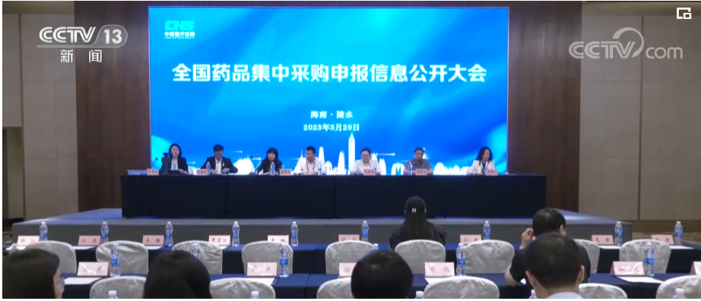
第八批国家组织药品集采开标 拟中选药品平均降价56%
3月29日，第八批国家组织药品集中带量采购在海南进行现场投标和开标，拟中选药品平均降价56%，预计患者将于今年7月用上本次集采降价后的中选产品。
第八批国家组织药品集中采购在海南省陵水县产生拟中选结果，此次集采有39种药品采购成功，拟中选药品平均降价56%，按约定采购量测算，预计每年可节省167亿元。本次集采涵盖抗感染、心脑血管疾病、抗过敏、精神疾病等常见病、慢性病用药，251家企业的366个产品参与投标。
国家医保研究院院长助理兼价格招采室主任 蒋昌松：纳入本次集采的药品，都是达到了5家过评（一致性评价）企业的一些品种，主要是有40个通用名产品，有些品种都是好几十亿规模的大品种，能为患者降低药品的费用负担。预计在今年的7月份，广大的患者就能够享受到这一次集采的红利，用上我们质优价宜的药品。

Slide 10
国台办：4月1日起两岸客运航线旅客行前持24小时内抗原阴性结果即可
国台办发言人朱凤莲30日应询表示，4月1日起，两岸客运航线执行由双向要求旅客行前48小时内核酸检测结果为阴性调整为24小时内抗原检测结果为阴性。
记者问：随着两岸直航航点逐步恢复，越来越多的台湾同胞往来大陆。请问大陆方面是否会考虑调整两岸旅客行前48小时核酸检测相关规定，便利两岸同胞往来？
朱凤莲表示，经向有关主管部门了解，自4月1日起，两岸客运航线执行由双向要求旅客行前48小时内核酸检测结果为阴性调整为24小时内抗原检测结果为阴性，由两岸旅客出入海关时填入健康申明卡。对第三地旅客经由台湾中转进入大陆仍需持有始发地48小时内核酸阴性证明。

